Slide 1
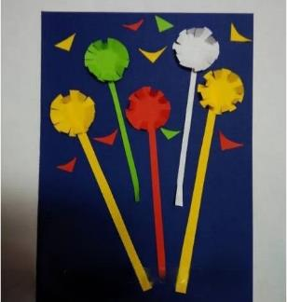
Муниципальное бюджетное учреждение дополнительного образования
«Центр внешкольной работы»
Задание
«Аппликация «Новогодний салют»
Для учащихся 1 года обучения по
дополнительной общеразвивающей
программе «Весёлый самоделкин»
Возраст 4 – 4,5 года
Педагог дополнительного образования
Попова Алина Семёновна
г. Петропавловск-Камчатский
2025 г.

Slide 2

Здравствуйте, уважаемые родители и дети!
Сегодня предлагаю вам вместе выполнить аппликацию «Новогодний салют».

Slide 3
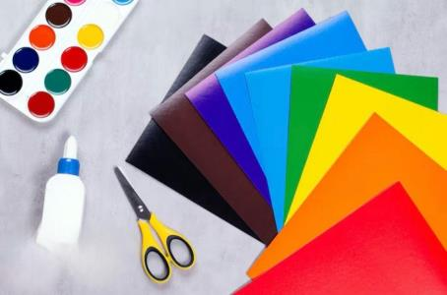
Что нам понадобится?
Материалы:
картон синего или чёрного цвета;
цветная бумага .
Инструменты:
простой карандаш;
ножницы с закруглёнными концами;
клей-карандаш.

Slide 4
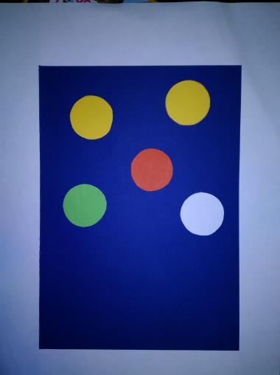
Ход работы
Картон синего или чёрного цвета будет основой для аппликации.
Из цветной бумаги вырезаем 5 кругов диаметром 3 см.

Slide 5
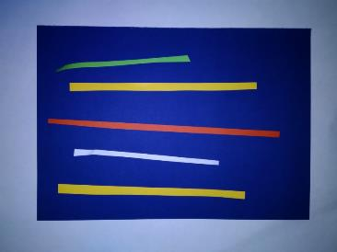
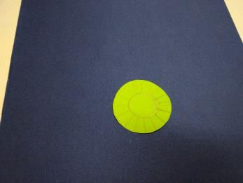
3. Из цветной бумаги (тех же цветов как и круги) вырезаем 5 полосок шириной 3 мм.
4. В центре каждого круга простым карандашом рисуем маленький кружок и линии до этого круга, словно лучики солнца.

Slide 6
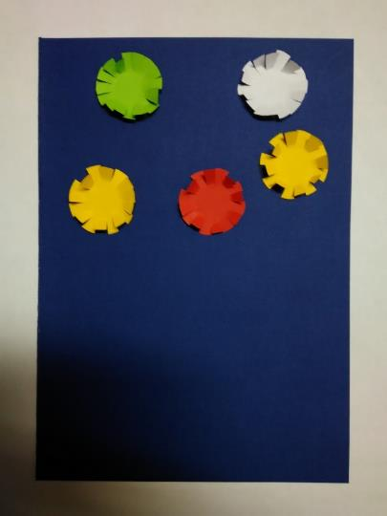
  5. Ножницами вырезаем по линиям до линии маленького круга.
  6. Отгибаем каждую надрезанную полоску вверх.
  7. Так готовим каждый цветной круг.

Slide 7
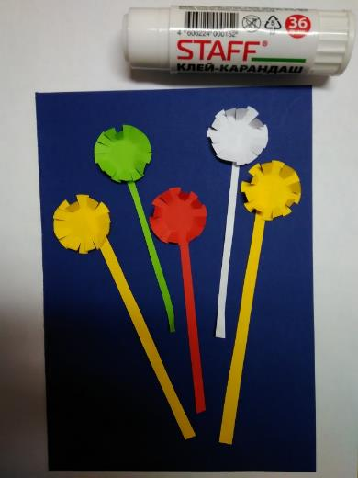
8. Цветные полоски приклеиваем на основу (картон).
9. Затем над каждой полоской приклеиваем подготовленные цветные круги (клеем промазываем только внутренний круг, не трогая отогнутые полоски).

Slide 8
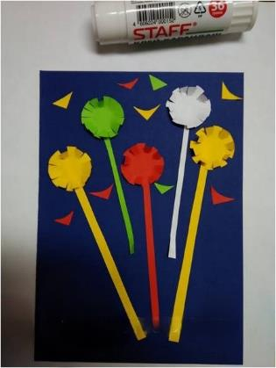
10. Дополняем нашу работу искорками, которые можно вырезать треугольниками или маленькими кружочками.
Наша красивая аппликация «Новогодний салют» готова.

